Slide 1
โตไปไม่โกง
ตอน ผู้ตัดสิน

Slide 2
สมาชิก
นางสาว รัตนาภรณ์ สมนึก 5630213004
นางสาว เพชรชฎา ชุมสาย ณ อยุธยา 5630213005
นางสาว อุมาพร ตั่นเล่ง 5630213014
นางสาว อัญชลี วิชยาวิวัฒนา 5630213022
นาย ปฐวี เทสง 56302130
นาย ธงไชย ระวังแคม 56302130
นาย เจษฎา ไชยศร 56302130

Slide 3
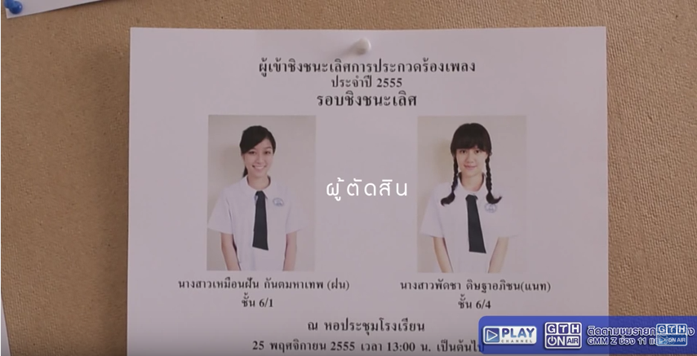
ตอน ผู้ตัดสิน

Slide 4
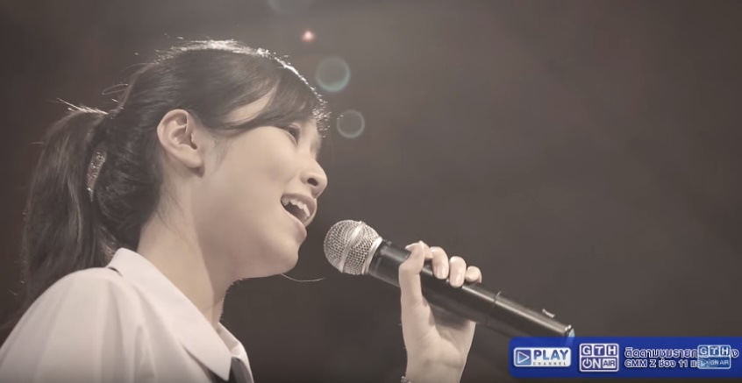
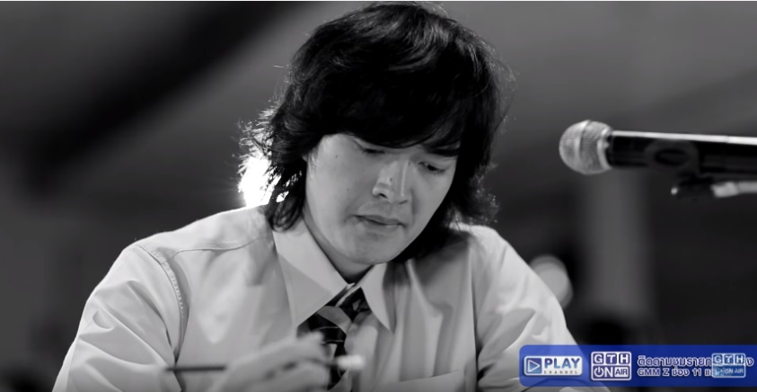
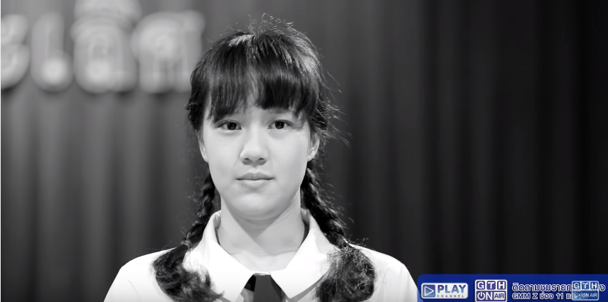
เรื่องย่อ
เป็นเรื่องราวการตัดสินการประกวดร้องเพลง ของนักเรียน 2 คน คือ เหมือนฝัน และ พัดชา
โดย ผู้ตัดสินคือ ครูเบิ้ล ซึ่งเป็นครูที่ปรึกษาของชนรมดนตรีสากลและ ผู้ชนะในการแข่งขันก็คือ พัดชา
การตัดสินครั้งนี้เป็นที่ข้องใจของคนหลายคน โดยเฉพาะเหมือนฝัน และเพื่อน ๆ
เนื่องจากความสนิทสนมระหว่าง ครูเบิ้ล และพัดชา

Slide 5
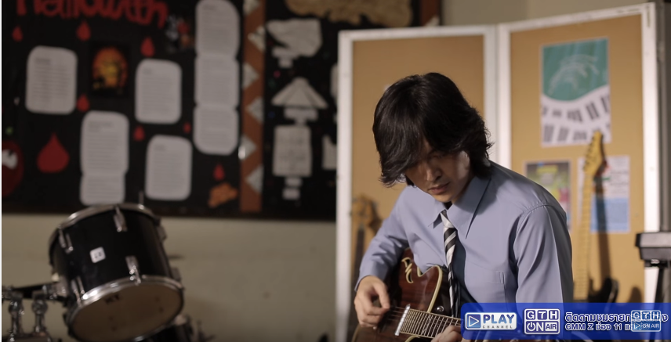
ครูเบิ้ล
การกระทำของครูเบิ้ลเหมาะสม ตามหลักจริยธรรมข้อที่ว่า Deontological Theory
การตัดสินการประปวดร้องเพลง ครูเบิ้ลตัดสินตามความถูกต้อง ระหว่างคนที่มีเสียงดี แต่เลือกเพลงที่ยากจนเกินไป ทำให้เกิดข้อผิดพลาด กับอีกคนที่แม้จะมีความสามารถด้อยกว่า แต่กลับทำการแสดงออกมาได้อย่างลงตัว
สรุปได้ว่า ครูเบิ้ลตัดสินใจทำตามหน้าที่ความถูกต้องโดยไม่สนใจผลของการกระทำ คือ การถูกมองจากสังคมคนรอบข้างที่มองว่าลำเอียง

Slide 6
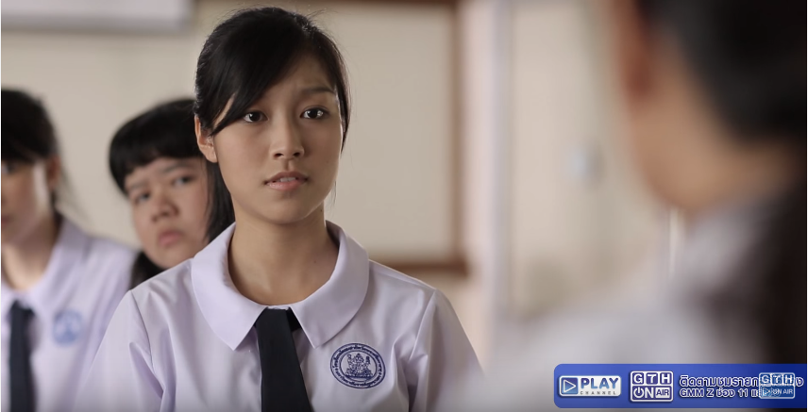
เหมือนฝัน
การกระทำของเหมือนฝันไม่เหมาะสม ตามหลักจริยธรรมข้อที่ว่า Deontological Theory
เพราะว่า เหมือนฝันเข้าใจผิดในตัวครูเบิ้ลจากการฟังเสียงของคนรอบข้าง และเห็นความสนิทสนมระหว่างครูเบิ้ลและพัดชา ทำให้ตัดสินว่าครูเบิ้ลจะต้องลำเอียงว่าให้พัดชาเป็นผู้ชนะในการแข่งขัน เหมือนฝันจึงเลือกเพลงในการประกวดที่ค่อนข้างยาก ทำให้เกิดข้อผิดพลาด และแพ้ในที่สุด

Slide 7
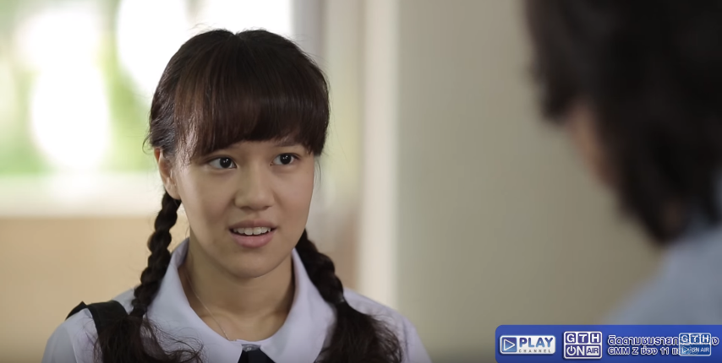
พัดชา
การกระทำของพัดชาเหมาะสม ตามหลักจริยธรรมข้อที่ว่า Deontological Theory
เพราะว่า พัดชาได้ปฏิบัติตามหน้าที่ของตนเอง ตั้งใจฝึกซ้อมร้องเพลงและเลือกเพลงที่ใช้ประกวดได้เหมาะสมตามความสามารถของตน จึงทำให้ชนะการประกวดร้องเพลง และไม่ได้ติดสินบนอาจารย์ผู้ตัดสิน เพื่อชนะการประกวดร้องเพลงดังที่โดนกล่าวหา

Slide 8
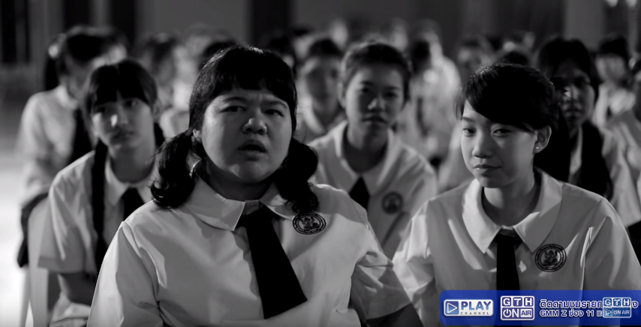
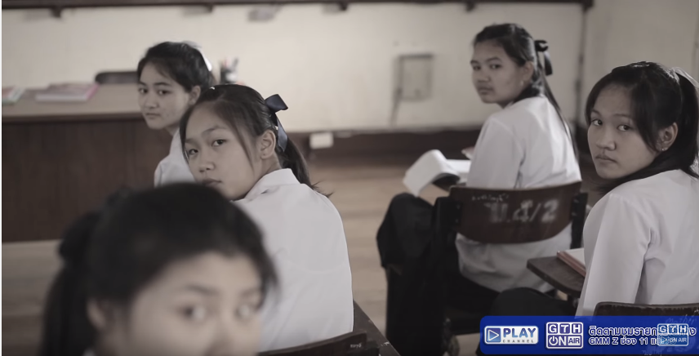
เพื่อน ๆ ของเหมือนฝัน และสังคมรอบข้าง
การกระทำของเพื่อนๆ เหมือนฝันไม่เหมาะสม ตามหลักจริยธรรมข้อที่ว่า Deontological Theory
เพราะเพื่อนๆของเหมือนฝัน เห็นหรือรับรู้ครูเบิ้ลรับกีตาร์จากพัดชาและไปตัดสินเองว่าเป็นการติดสินบน และนำไปพูด บอกต่อ ต่อบุคคลอื่น โดยที่ขาดการคิดวิเคราะห์หรือสืบหาข้อเท็จจริง จนทำให้ครูเบิ้ลได้รับผลกระทบทางชื่อเสียงและถูกมองว่าเป็นผู้ตัดสินที่ไม่เป็นธรรม

Slide 9
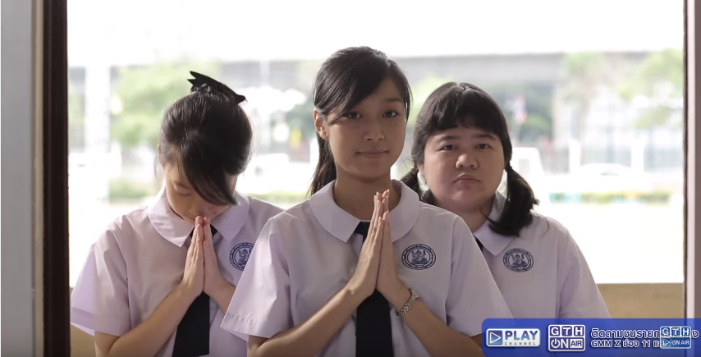
บทสรุปของตอนผู้ตัดสิน
เหมือนฝันและเพื่อนๆเข้าใจผิดเกี่ยวกับการตัดสินการประกวดร้องเพลง คิดว่าครูเบิ้ลรับสินบนจากพ่อพัดชา
จึงให้พัดชาชนะ แต่ความจริงแล้วไม่ได้เป็นอย่างที่ทุกคนคิดกัน เมื่อเหมือนฝันและเพื่อนๆรู้ความจริงว่าไม่ได้เป็นอย่างที่ตนคิด
จึงมาขอโทษ ทำให้รู้ว่าอย่าเชื่อข่าวลือ สิ่งที่ตนเองเห็นอาจจะไม่ใช่อย่างที่ตนเองคิด อย่าตัดสินคนอื่นในขณะที่ตนเองไม่รู้ความจริง
เกี่ยวกับเรื่องนั้น

Slide 10
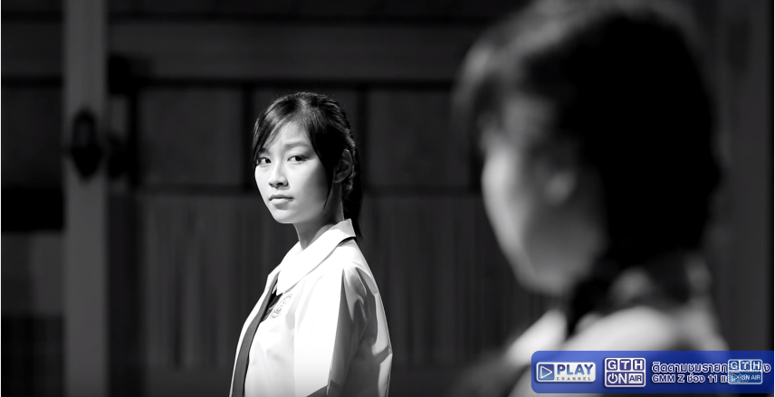
ผลการวิเคราะห์ของกลุ่ม
ในเรื่องนี้ตรงตามทฤษฎีศาสตร์ Deontological Theory
ที่เป็นการอธิบายการตัดสินความถูกต้องที่ขึ้นอยู่กับการกระทำ ไม่ใช่ผลของการกระทำ
จะเห็นได้ว่า ครูเบิ้ล ตัดสินการประกวดเป็นไปด้วยความถูกต้อง และทำตามหน้าที่ โดยไม่สนใจผลที่ตามมา แต่เหมือนฝัน ตัดสินครูเบิ้ลด้วยการกระทำที่ตนเห็น ที่เห็นว่าครูเบิ้ลมีความสนิทสนมกับพัดชา โดยไม่พิจารณาให้รอบคอบ ทำให้เกิดความเข้าใจผิดต่อตัวครูเบิ้ล ว่าครูเบิ้ลจะต้องลำเอียงให้พัดชาเป็นผู้ชนะ

Slide 11
Thank you

